Slide 1
游戏发展

Slide 2
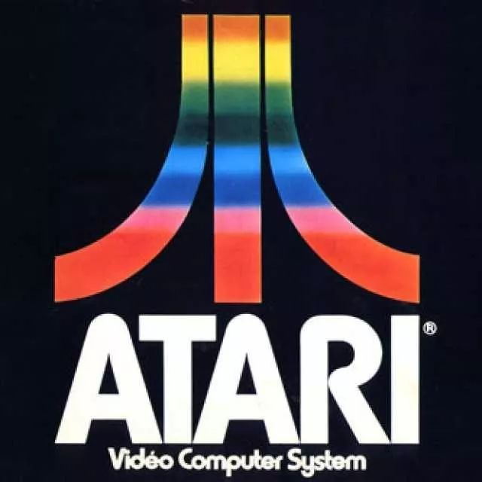
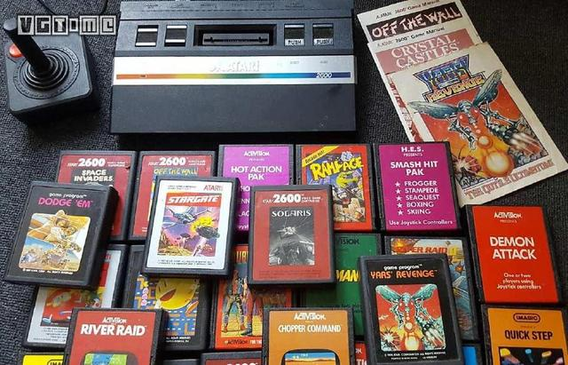
上个世纪所有游戏公司的爸爸——雅达利
在1979年圣诞季，2600销量就突破了百万，这也让它成了当年最畅销的圣诞礼物。雅达利的市场份额也开始一路高歌猛进。

Slide 3
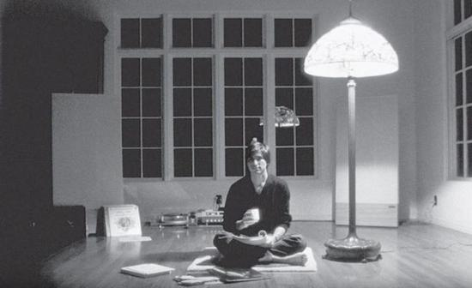
乔布斯与雅达利
报纸上的一条招聘信息吸吸引了乔布斯的注意：“雅达利招聘电子工程师，时薪5美元，让你在享乐中赚钱。”虽然对电子工程一窍不通，但乔布斯还是去应聘了这个职位。

Slide 4
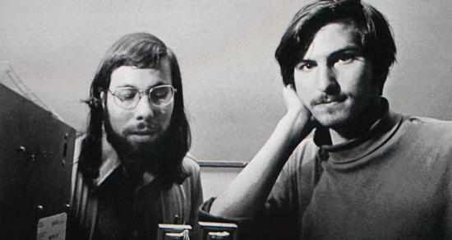
从雅达利辞职创立了“Apple”的乔布斯曾希望雅达利能够以五万美元的价格买下苹果20%的股权。

Slide 5
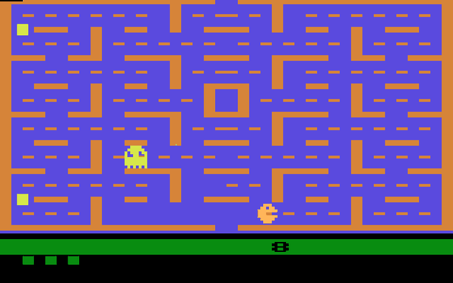
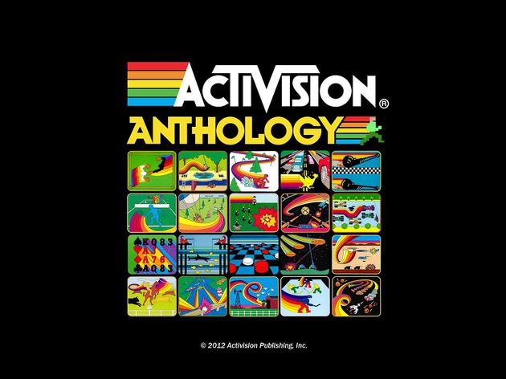
雅达利的衰落
1981年从日本游戏厂商“南梦宫”手中买入了《吃豆人（Pac-man）》的制作权，希望把这个街机上非常受欢迎的游戏引入自己的游戏平台。
暂且不论游戏质量如何，在只有1000万Atari 2600生产的情况下，雅达利却开发了1200万的吃豆人卡带。
1979年，几名老雅达利工程师集体离职，另起炉灶成立了历史上第一个第三方游戏开发商Activision动视。也就是后来《使命召唤》的开发商。

Slide 6
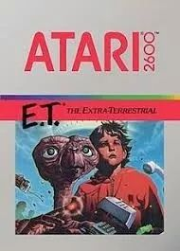
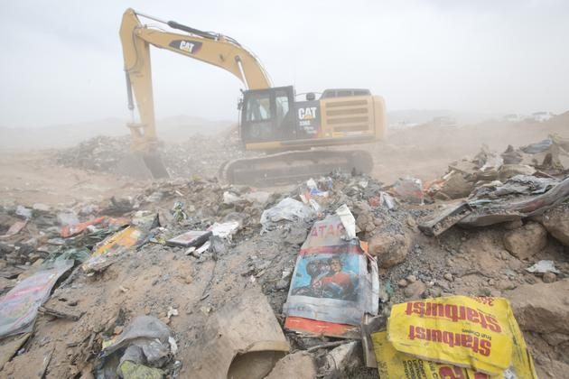
雅达利大崩溃
1982年雅达利的市值还在20多亿，1983年则是全面滞销——从去年的盈利变成今年5.3亿美元的巨亏。玩具店等销售渠道纷纷找雅达利退货，导致雅达利仓库的游戏卡带堆积如山。
面对仓库内堆积如山无法形成回报的游戏卡带，雅达利为了应对价格高昂的仓储管理费，做出了游戏历史上最惊人的决定：将卖不出去的游戏卡带、游戏机送往新墨西哥州的垃圾填埋场掩埋销毁，这也是美国人第一次试验原子弹的地方。
雅达利公司花了2500万美元买了《ET外星人》的游戏版权，结果却只用了6个星期做了个烂游戏糊弄消费者，消费者拒绝游戏软件，导致雅达利巨额亏损。其他中小型游戏厂商纷纷破产，北美游戏业收到严重冲击，市场规模缩水，跌幅超过97%。

Slide 7
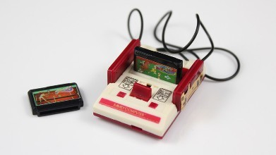
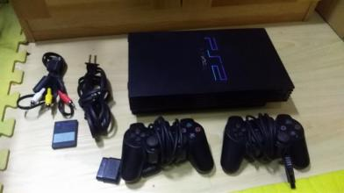
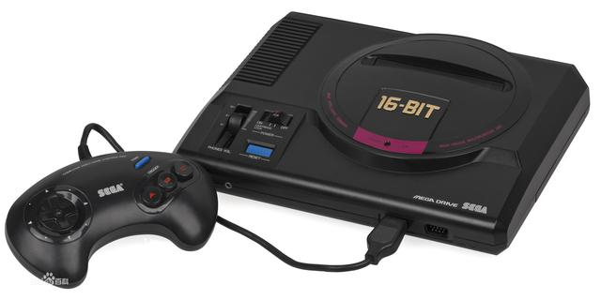
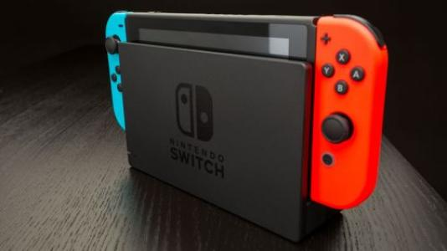
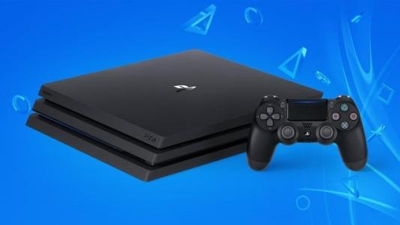
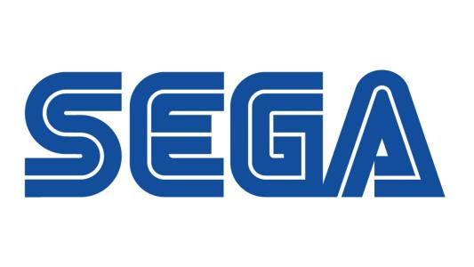
游戏主机
任天堂
索尼
世嘉
FC游戏机
ps2
MD游戏机
Switch
PS4 Pro
ps2

Slide 8
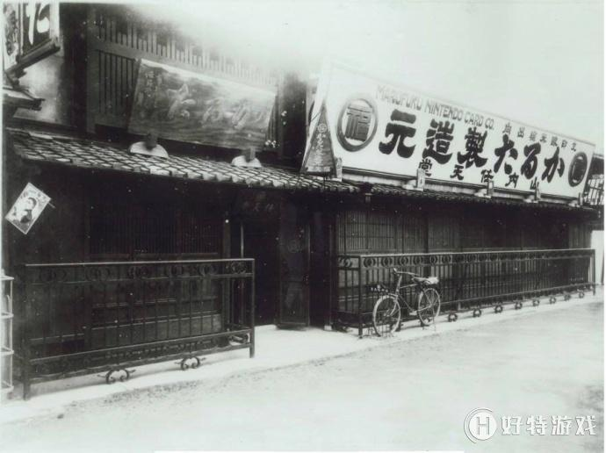
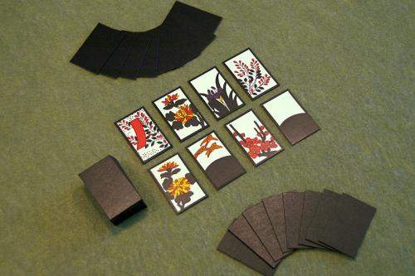
任天堂

Slide 9
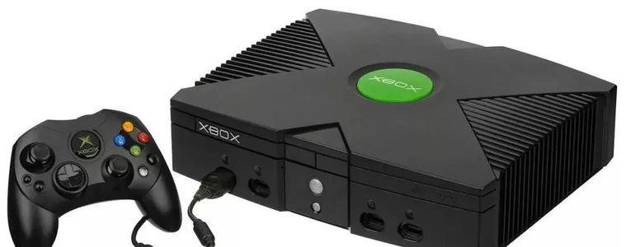
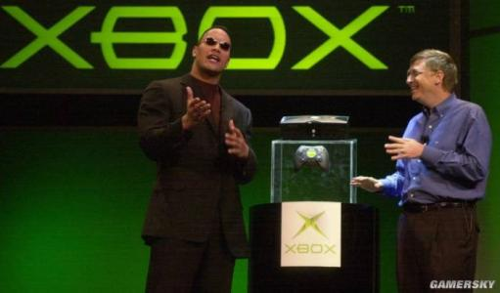
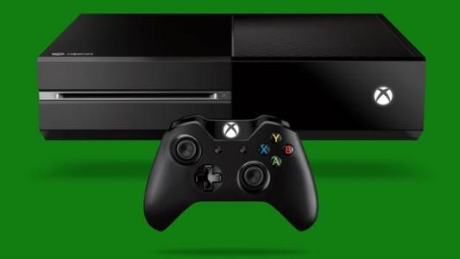
xbox
xbox
比尔盖茨为xbox研发投入了大量金钱，包括收购游戏公司，开发独占游戏
xbox one

Slide 10
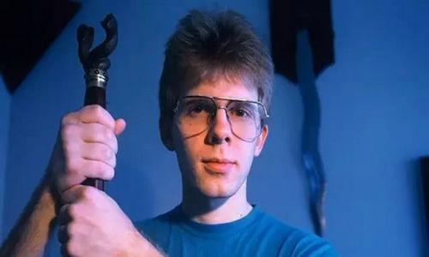
约翰·卡马克
他以一己之力将任天堂的《超级马里奥兄弟（Super Mario Bros 3）》从传统游戏机程序移动到了IBM PC的电脑平台
1992年，发布了世界上第一款3D射击游戏《重返德军（Wolfenstein 3D）》。
1993年开发出震动业界的作品《毁灭战士（DOOM）》，彻底改变了电脑游戏产业。

Slide 11
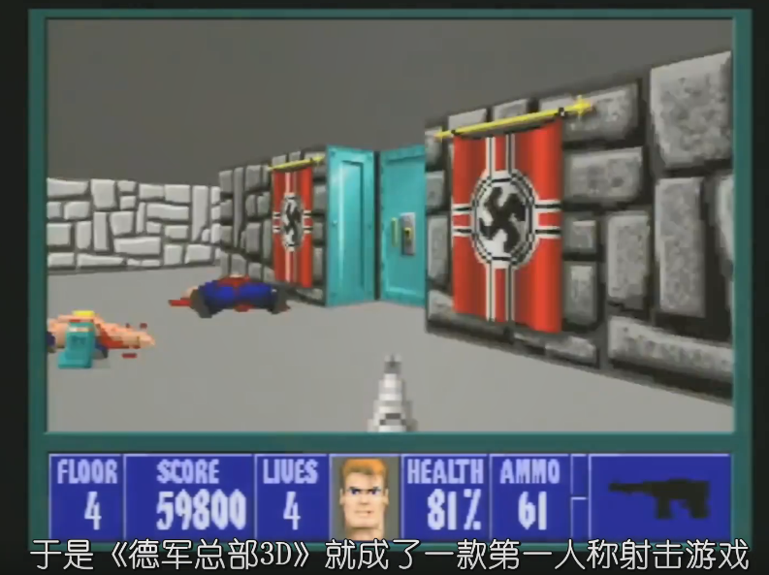
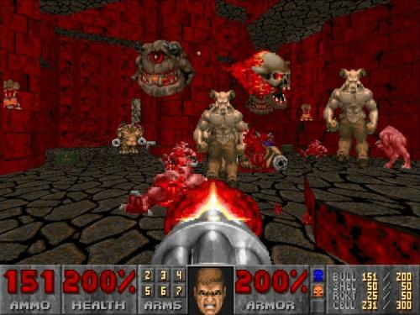
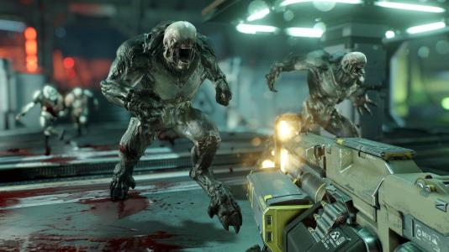
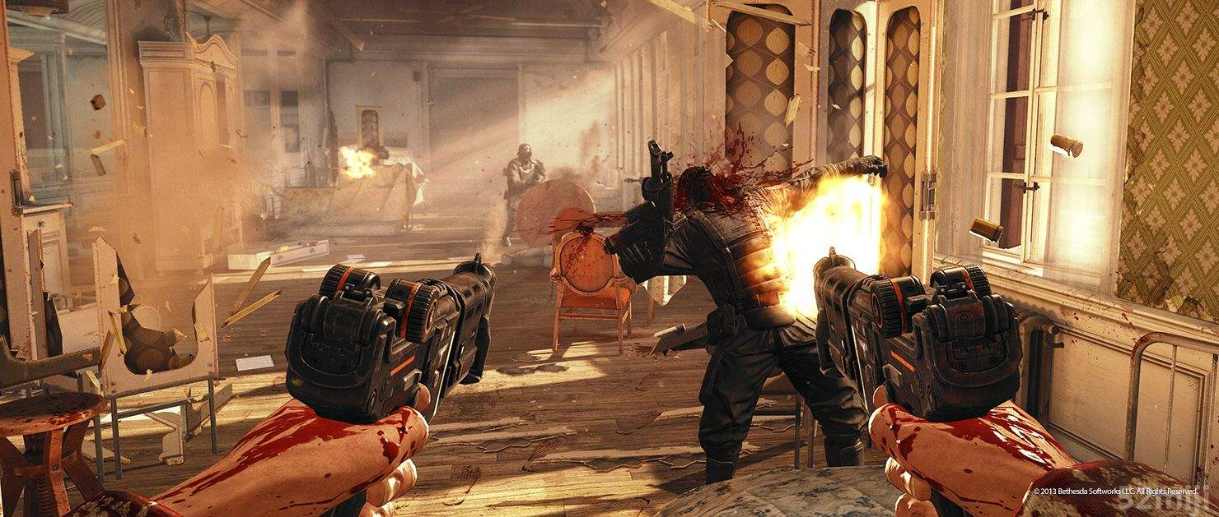
《重返德军总部》《DOOM》

Slide 12

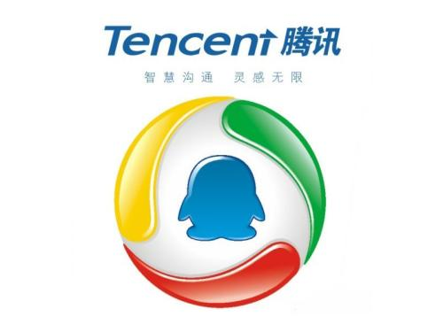

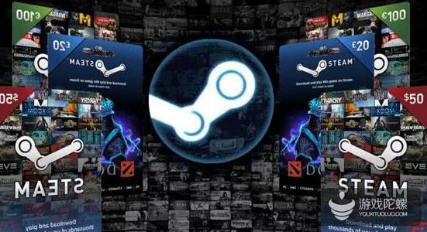
steam和腾讯
它只有350名员工，却在过去22年里，“掏空”无数玩家的口袋，还被玩家当成业界楷模。它就是做出《半条命》《DOTA2》《CS》等经典游戏，创造了“全球知名理财软件Steam”的Valve公司。
Steam 平台是目前全球最大的综合性数字发行平台之一。玩家可以在该平台购买、下载、讨论、上传和分享游戏和软件。

